Slide 1
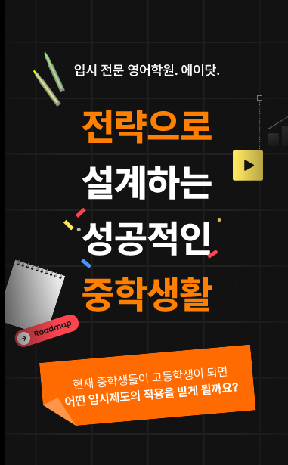

1
No. | Description
1 | * 애니메이션 기능: 아이콘들 한번에 같이 위로 올라오기 (초록색 동그라미 아이콘)
2 | * 배너 플로팅 기능 클릭 시: 최하단 상담 신청단으로 이동 (상담 신청 구역에서는 잠시 사라졌다가, 이외의 구역으로 이동 시 다시 나타나도록 요청)
1
2
2

Slide 2
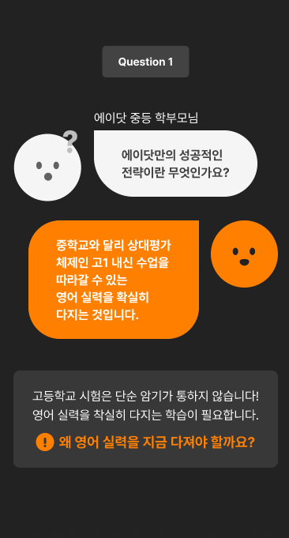
No. | Description
1 | *애니메이션(올라오기) 애니메이션 순서는 초록색 박스 넘버 참고부탁드립니다.
1
2

Slide 3
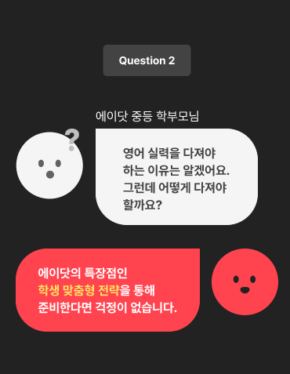
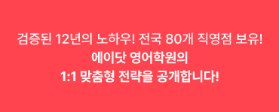
No. | Description
1 | * 애니메이션(올라오기)
1
2

Slide 4
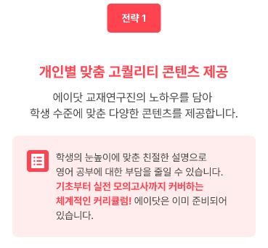
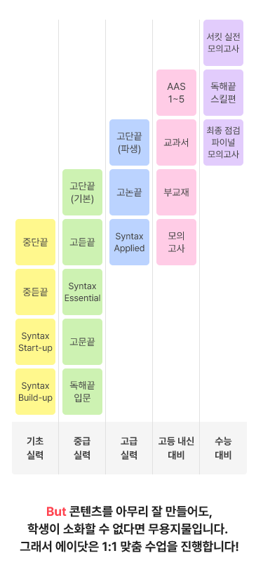
No. | Description
1 | * 애니메이션(올라오기)
 | 모바일에서는 사진 넘기는 기능 사용 안하고 평면적으로 두겠습니다!
1

Slide 5
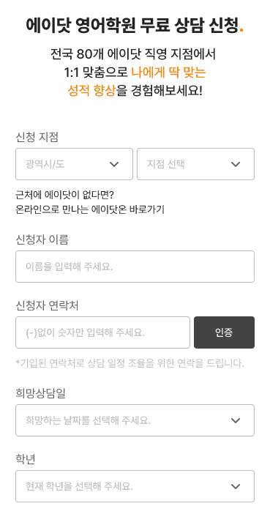
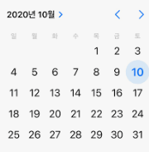
No. | Description
0 | 해당 구역에서는 ‘무료상담 신청하기’ 배너 잠시 사라지기 (다른 구역으로 이동 시 다시 생기기)
1 | 광역시/도 & 신청지점 옵션: 16번 슬라이드 참고 (광역시 체크했을 떄, 해당 광역시의 지점만 뜨도록)
2 | * 근처에 에이닷이 없다면? 온라인으로 만나는 에이닷 온 바로가기 클릭 시 다음 링크로 이동: https://www.adotonenglish.com/student/index
3 | *이름(텍스트) 입력
4 | *전화번호 인증 기능 추가
5 | *날짜 선택 기능
6 | *학년 옵션 중1 중2 중3 고등 초등
1
2
3
4
전화번호 인증 기능
5
날짜 선택 기능
6

Slide 6
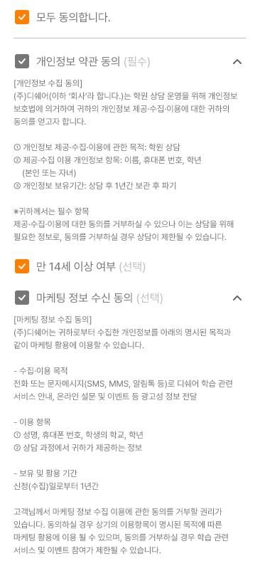

7
77 | * 약관 동의 체크 : 동의 체크 시 체크 활성화 다시 체크했을 때 비활성화 : 모두 동의 체크 시 모든 체크 활성화 모두 동의 다시 체크 시 모든 체크 비활성화
8 | * 신청하기 클릭 시 모두 작성했는지 확인 신청 지점 선택 안 했을 시 알럿 └ 신청 지점을 선택해 주세요. [확인] 이름 작성 안 했을 시 알럿 └ 신청자 이름을 입력해 주세요. [확인] 연락처 작성 안 했을 시 알럿 └ 신청자 연락처를 입력해 주세요. [확인] 희망상담일 입력 안했을 시 알럿 └희망 상담일을 체크해주세요. [확인] 학년 선택 안했을 시 알럿 └학년을 체크해주세요. [확인] 개인정보 약관(필수) 동의 체크를 하지 않았을 시 알럿 └ 개인정보 수집 및 이용동의(필수) 약관에 동의해주세요. [확인] *만 14세 이상 여부(선택), 마케팅 정보 수신 동의(선택)은 선택하지 않아도 제출 가능 *모두 작성하고 제출완료 시 알럿 └신청이 완료되었습니다. 신청하신 지점에서 확인 후 연락드릴 예정입니다. [확인]
8

Slide 7
서울특별시 | 강동지점
서울특별시 | 광진지점
서울특별시 | 대치지점
서울특별시 | 마곡지점
서울특별시 | 마포지점
서울특별시 | 목동지점
서울특별시 | 성북지점
서울특별시 | 은평지점
서울특별시 | 중계지점
경기도 | 고양덕양지점
경기도 | 광명하안지점
경기도 | 구리토평지점
경기도 | 김포사우지점
경기도 | 동탄지점
경기도 | 부천상동지점
경기도 | 부천소사지점
경기도 | 분당지점
경기도 | 산본지점
경기도 | 성남지점
경기도 | 송탄지점
경기도 | 수원영통지점
경기도 | 수원장안지점
경기도 | 시흥배곧지점
경기도 | 시흥은행지점
경기도 | 안산고잔지점
경기도 | 안산본오지점
경기도 | 안산선부지점
경기도 | 안산성포지점
경기도 | 안산초지지점
경기도 | 안양지점
경기도 | 오산지점
경기도 | 용인동백지점
경기도 | 용인수지지점
경기도 | 의정부지점
경기도 | 이천창전지점
경기도 | 일산백마지점
경기도 | 파주운정지점
경기도 | 평촌지점
경기도 | 평택합정지점
경기도 | 호평지점
경기도 | 화성병점지점
인천광역시 | 인천계양지점
인천광역시 | 인천논현지점
인천광역시 | 인천부평지점
인천광역시 | 인천송도지점
인천광역시 | 인천청라지점
강원도 | 강릉지점
강원도 | 원주지점
강원도 | 춘천지점
충청북도 | 청주개신지점
충청북도 | 청주상당지점
충청북도 | 충주지점
충청남도 | 아산지점
충청남도 | 천안신부지점
충청남도 | 천안쌍용지점
대전광역시 | 대전대덕지점
대전광역시 | 대전서구지점
대전광역시 | 대전유성지점
세종특별자치시 | 세종지점
경상북도 | 구미지점
경상북도 | 포항지점
경상남도 | 김해지점
경상남도 | 양산지점
경상남도 | 진주지점
경상남도 | 창원상남지점
대구광역시 | 대구달서지점
대구광역시 | 대구수성지점
대구광역시 | 대구이곡지점
대구광역시 | 대구칠곡지점
부산광역시 | 부산동래지점
부산광역시 | 부산사하지점
부산광역시 | 부산수영지점
부산광역시 | 부산진구지점
부산광역시 | 부산해운대지점
부산광역시 | 부산화명지점
울산광역시 | 울산옥동지점
광주광역시 | 광주봉선지점
광주광역시 | 광주수완지점
광주광역시 | 광주일곡지점
전라북도 | 전주지점
서울특별시
경기도
인천광역시
강원도
충청북도
충청남도
대전광역시
세종특별자치시
경상북도
경상남도
대구광역시
부산광역시
울산광역시
광주광역시
전라북도

